Slide 1
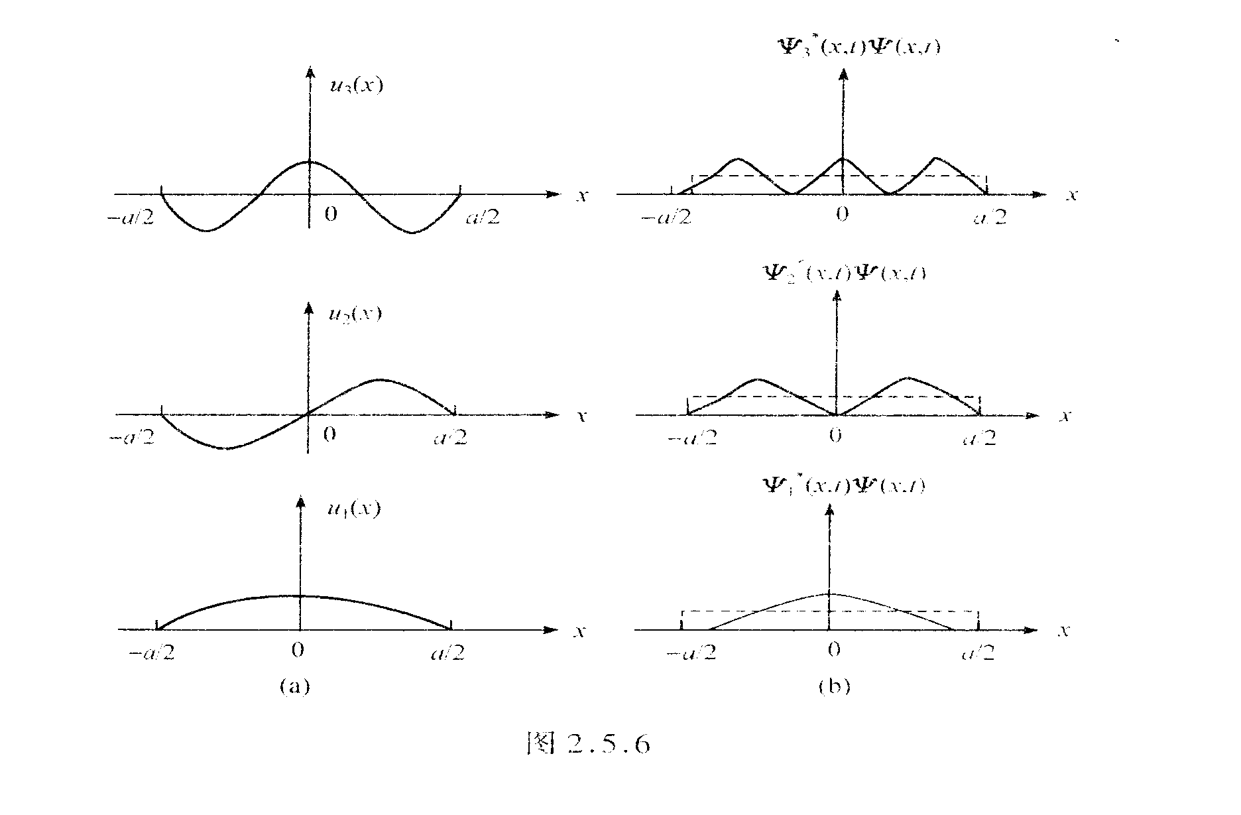
上节小结
▲一维无限深势阱

Slide 2
▲一维谐振子阱
束缚态

Slide 3
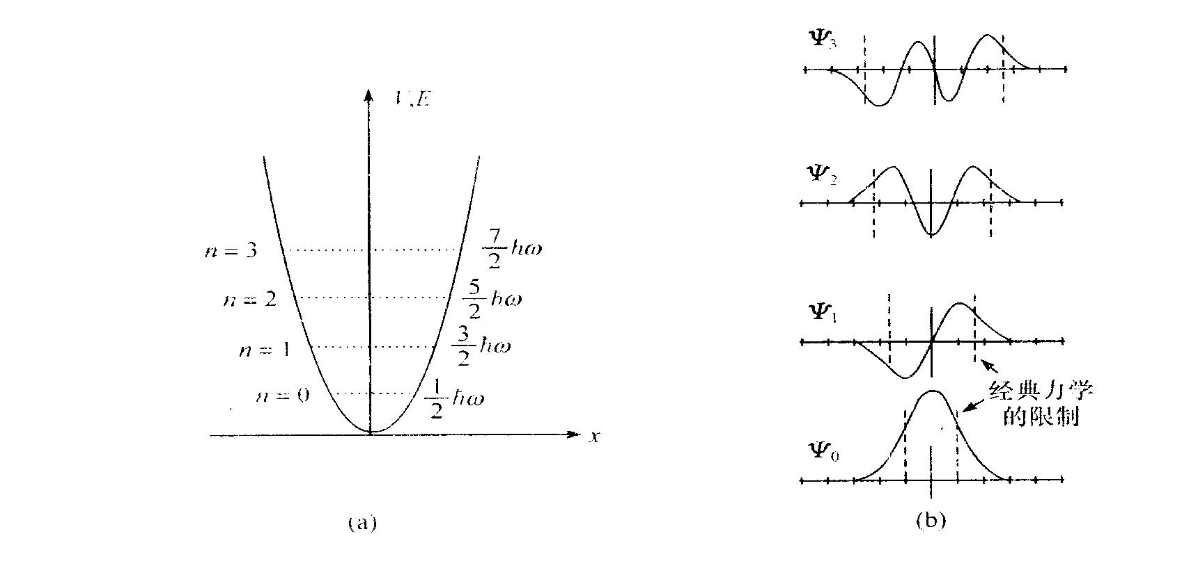
其中
为厄密多项式.

Slide 4
氢原子
■定态方程
其中

Slide 6
本节要点
氢原子：
■定态薛定谔方程的解
波函数 能量
■概率密度分布
■原子波函数的宇称
■量子数的物理解释

Slide 7
■方程的解
▲
设
为了使
在
到
区域内满足单值,需满足
这样，只有当
是整数时才能满足，即

Slide 8
另外，
满足
因此
▲

Slide 9
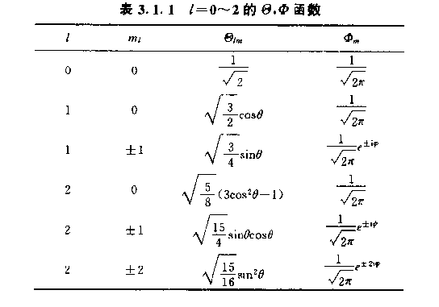
其解为缔和勒让德多项式
要求
即
▲径向方程

Slide 10
令

Slide 11
则

Slide 12
满足
即

Slide 13
渐进解：
当
若
以上方程可写成
令
该方程的一般解为
即

Slide 14
说明：
上式中
表示向外传播的球面波,
表示向内传播的球面波.
对应于
双曲线轨道.
相应于非束缚态,粒子
能量可以具有连续值.
方程
可写成
令

Slide 15
该方程的一般解为
即
考虑到
应该有限,所以
这样
上式表明,随着r的增加,发现电子的几率呈指数下降,即电子是局限在一点的空间范围的,对应椭圆轨道.

Slide 16
即将以上方程两边同除以
可得
整理可得

Slide 17
令
可得
可设

Slide 18
在
情况下，只有
取整数并且满足
情况下，以上
满足方程有解.
考虑

Slide 19
其中
于是，径向波函数可表示成
式中
是缔合拉盖尔多项式.
●最低的几条能级的径向波函数:

Slide 20
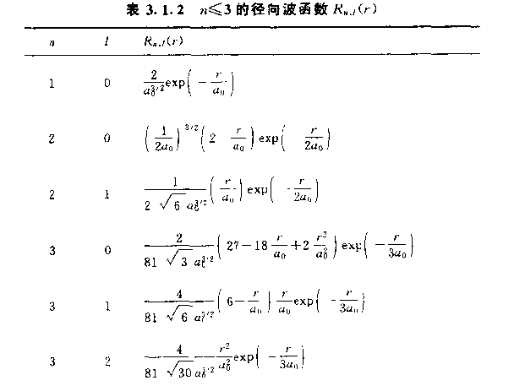

Slide 21
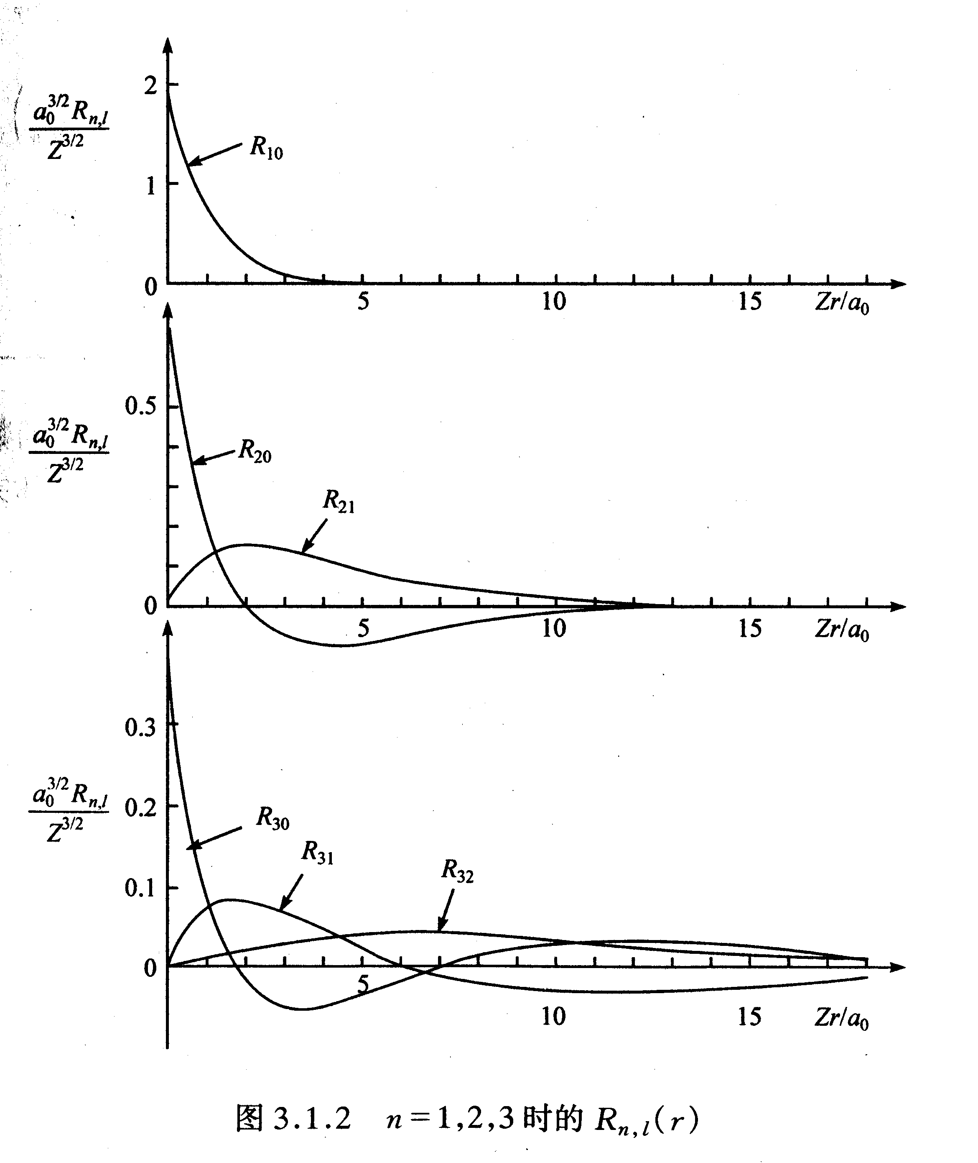

Slide 22
●总结

Slide 23
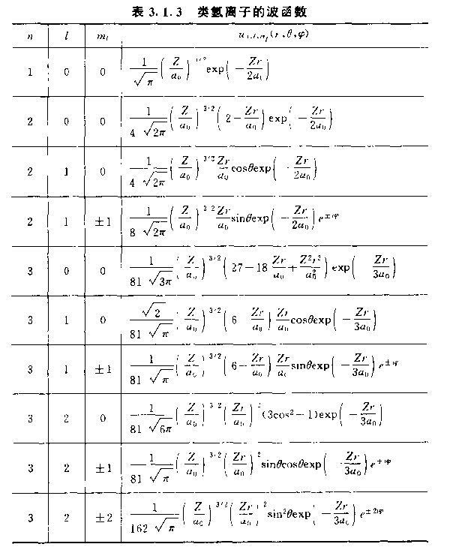

Slide 24
3.1.2 概率密度
■概率密度
体积元内发现电子的概率

Slide 25
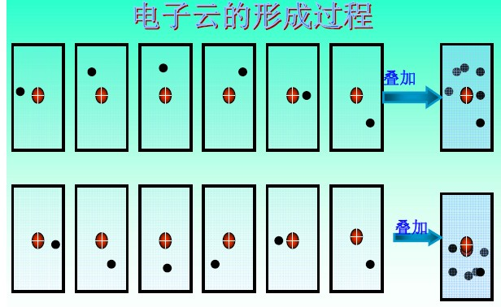
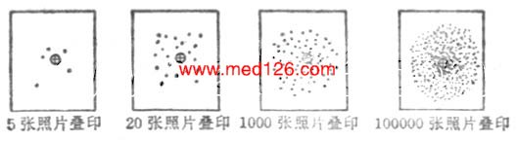

Slide 26
■角分布
▲在
区间发现电子的概率
不同
处发现电子的概率都相同 ,即对绕
z轴旋转是对称的.
▲在
区间发现电子的概率

Slide 27
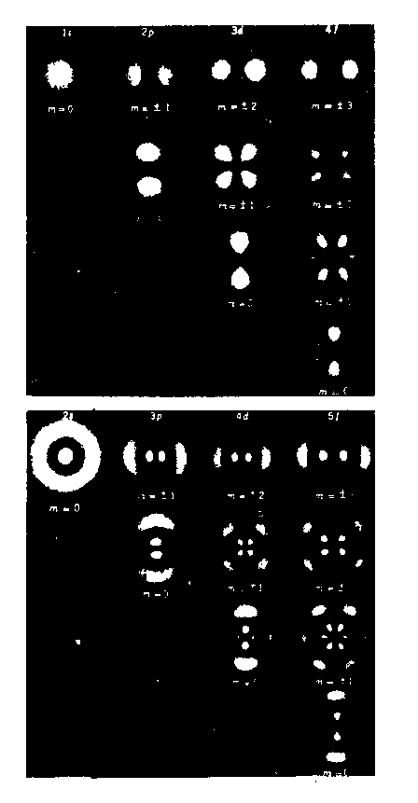

Slide 29
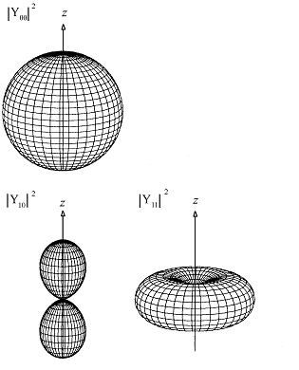
球谐函数
l=0
l=1

Slide 30
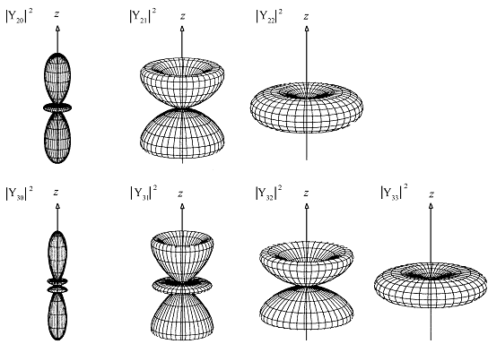
l=2
l=3

Slide 31
▲说明：
●s态呈球对称.
●随着
增大, 概率密度从集中于z轴方
向分布逐渐过渡到z轴垂直方向分布.
●可以证明,对于给定l,不同
的概率密度
之和呈球对称.
■径向分布
球壳内发现电子的概率:
▲在

Slide 32
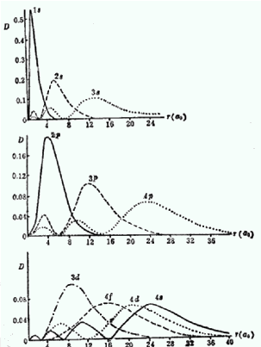

Slide 33
▲说明：
单峰，称为“圆轨道”:
最可几半径
极大值所在的位置
为
多峰，在靠近原点附近电子出现
的概率不大。
一定，
越小，电子出现在靠近原点（
原子核）附近的概率逐渐增大.因此，对于

Slide 34
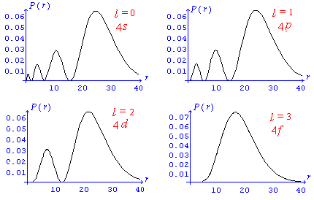
情形，原点（原子核）附近的概率
并不太小。

Slide 35
▲
对于类氢离子
上式表明：若n一定,
越大,
越小.
是对应最大电子径向几率的半径，即最
概然半径

Slide 36
与l无关。
例3.1.1n=1氢原子最概然半径以及
和类氢离子
解

Slide 37
比较
类氢离子

Slide 38
3.1.3原子波函数的宇称
■波函数的宇称：波函数空间反演的对称性.
■宇称算符
对原点反演：
可见,
的本征值为1.

Slide 39
可见,
本征值为
并且
当
称波函数具有偶宇称；
当
称波函数具有奇宇称.
■相乘的波函数宇称等于每个波函数的宇称的乘积.
氢原子:

Slide 40
令
称为球谐函数，
满足
故l为偶数，球谐函数具有偶宇称；l为奇数，球谐函数具有奇宇称.

Slide 41
3.2 量子数的物理解释
3.2.1 主量子数n
因为
所以

Slide 42
即
其中
作业：p.118 2,3,4,5

